Slide 1
平面造型控制方法
动漫设计
说课人：张明君

Slide 2




01
02
03
04
为何学平
面造型？
什么是平面造型？
如何学习
平面造型
课后回顾

Slide 3
PART
1
WHY
我们为何学习平面造型控制方法

Slide 4

目的与作用
绘画观察方式的培养
COMPUTER GRAPHICS
那我们在碰到喜欢的动漫角色或是好看的画想画下来的时候，对于我们初学者来画的像是比较困难的。所以本课堂的学习内容就是解决我们不知道如何观察、如何落笔的痛点。通过科学的简单的绘画观察方式，使我们每个人都可以轻松的绘制出一张满意的作品。

Slide 5
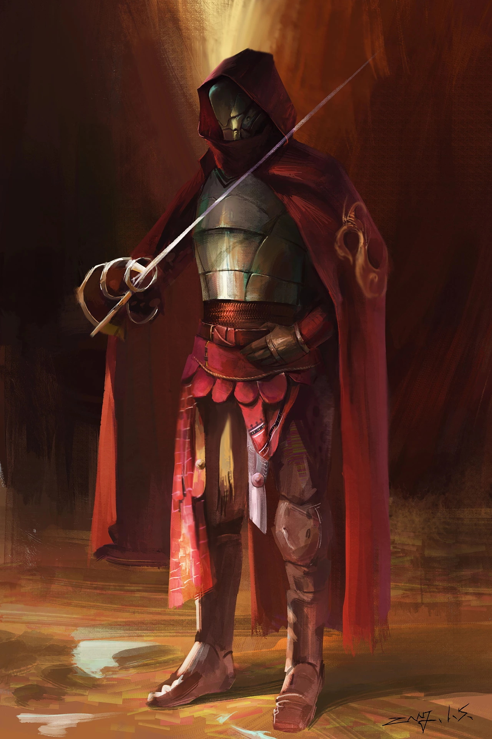
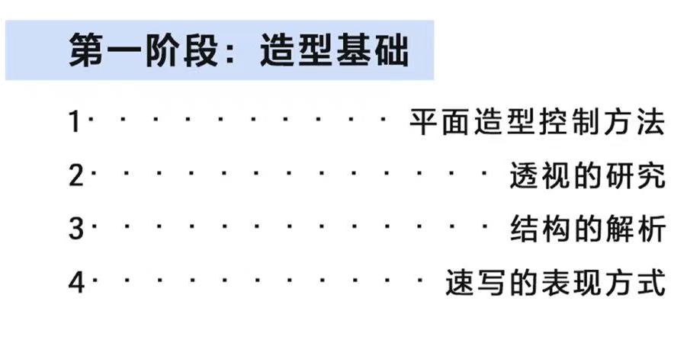
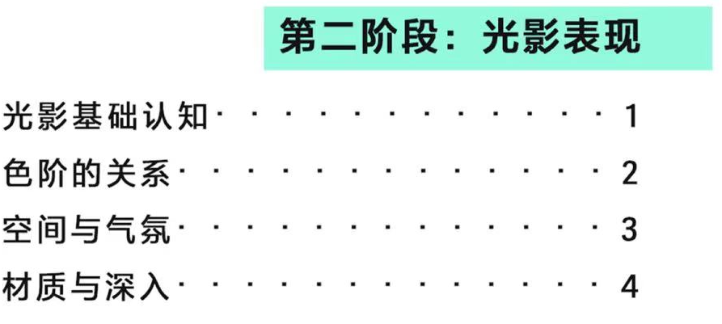
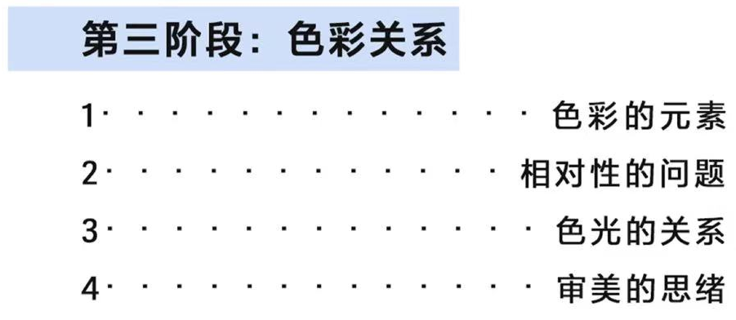
课程重要性
40%
80%
30%
25%
原画师技能分配
示意图
绘画能力 80%
审美能力 25%
软件能力 40%
沟通能力 30%

Slide 6
PART
2
WHAT
什么是平面造型控制方法

Slide 7
平面造型控制方法含义
改变以往对于事物观察的视觉习惯，运用科学有效的视觉观察方式对观察对象进行描绘，以平面二维的思维逻辑理解三维空间及临摹对象。通过剪影、几何形状、参考线等方式进行描绘。达到绘图过程中造型精准程度效果提升。

Slide 8
PART
3
HOW
本内容讲解平面造型控制方法具体学习内容以及，如何掌握该知识内容

Slide 9
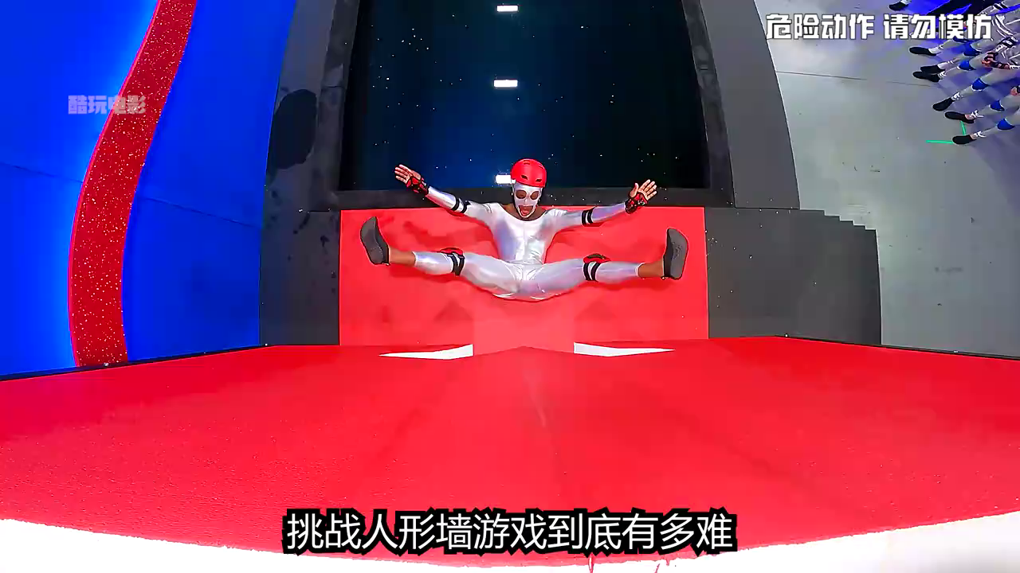
原画师技能分配
示意图

Slide 10


1
剪影观察法
通过观察绘画对象的边缘轮廓，对画面进行分析整理，做到从整体观察，不被细节影响。
原画师技能分配
示意图

Slide 11

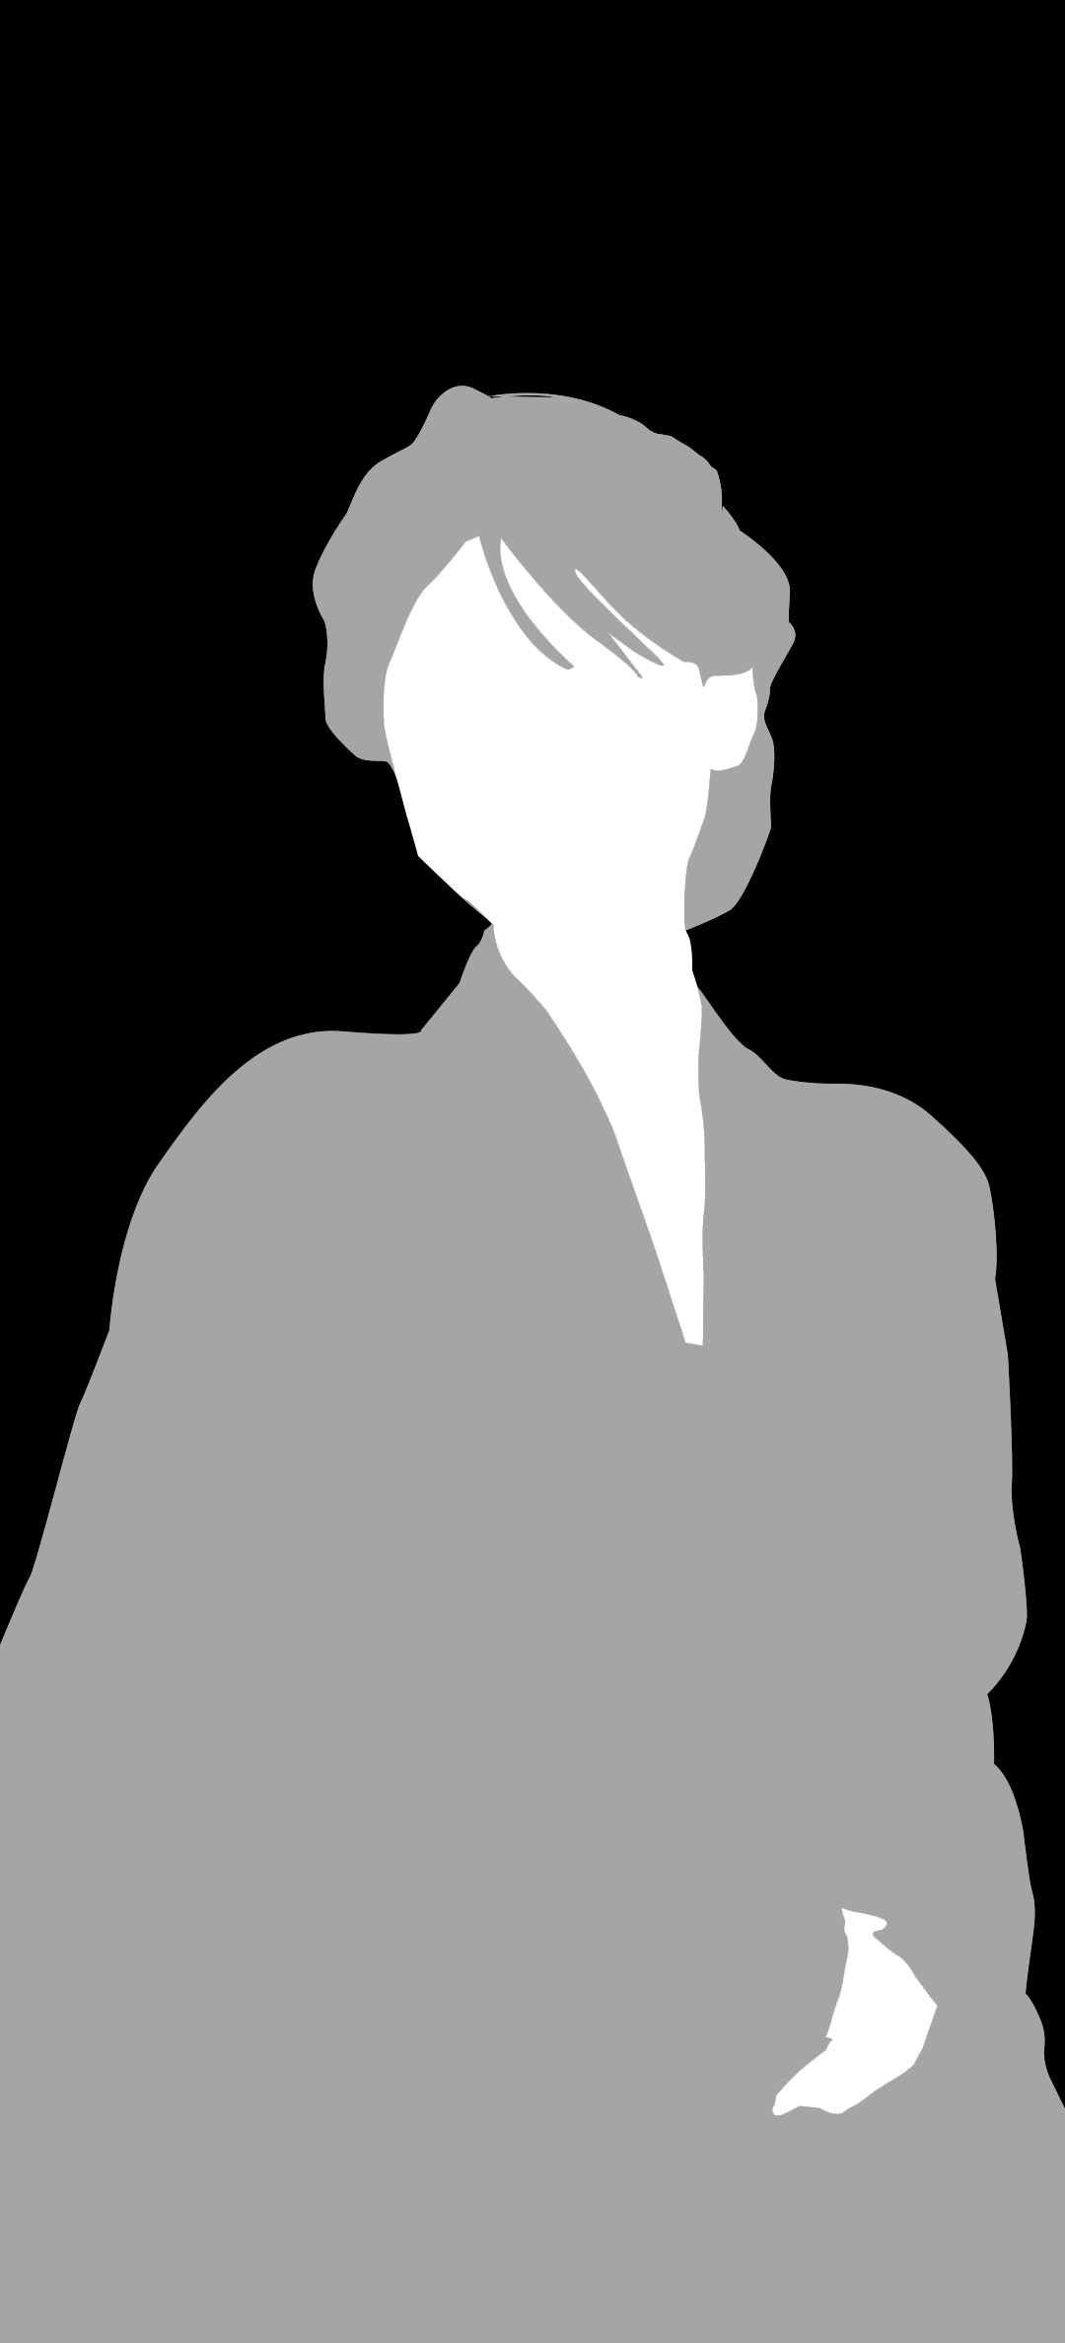

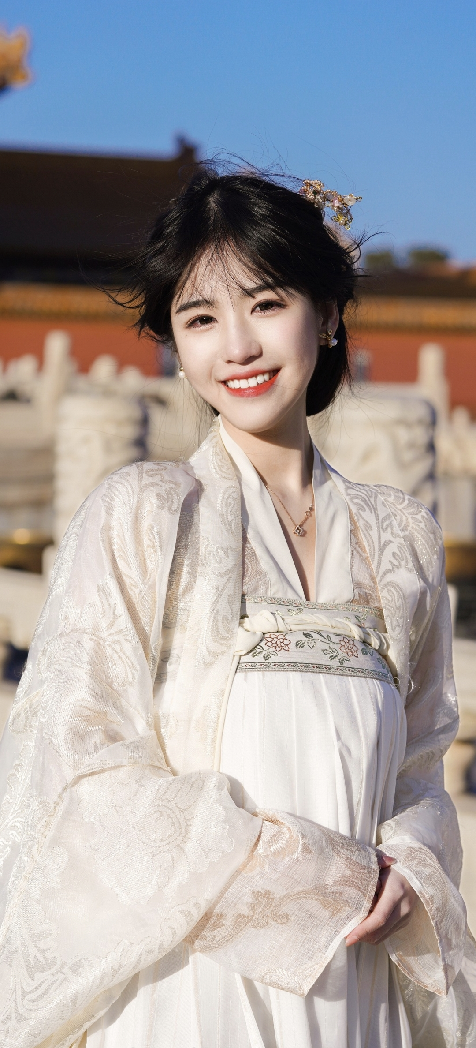
1
原画师技能分配
示意图

Slide 12
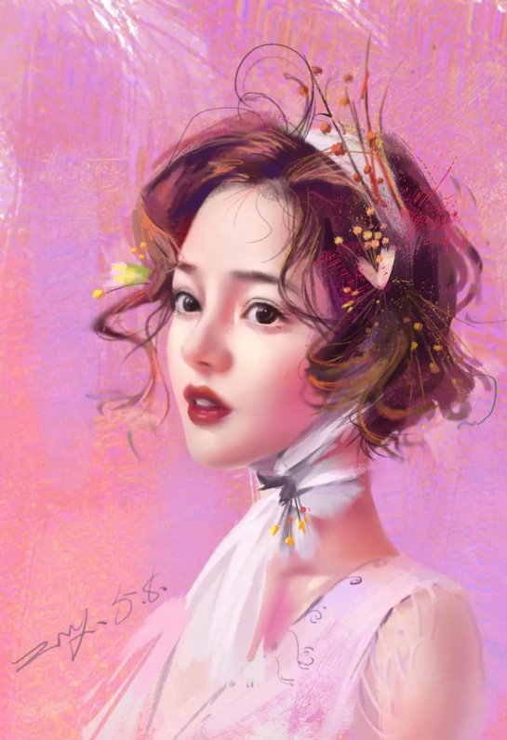
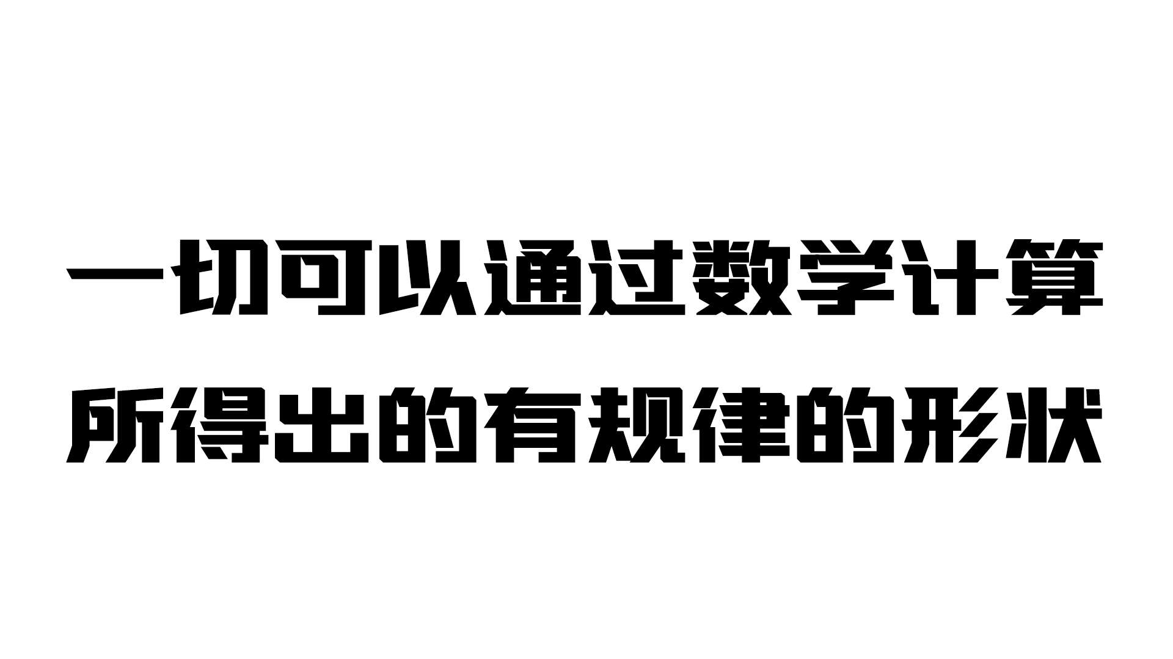
2
几何形状分析法

Slide 13
2
几何形状分析法
运用基本几何形的概念，对复杂的造型进行概括整合，
分析整体轮廓

Slide 14

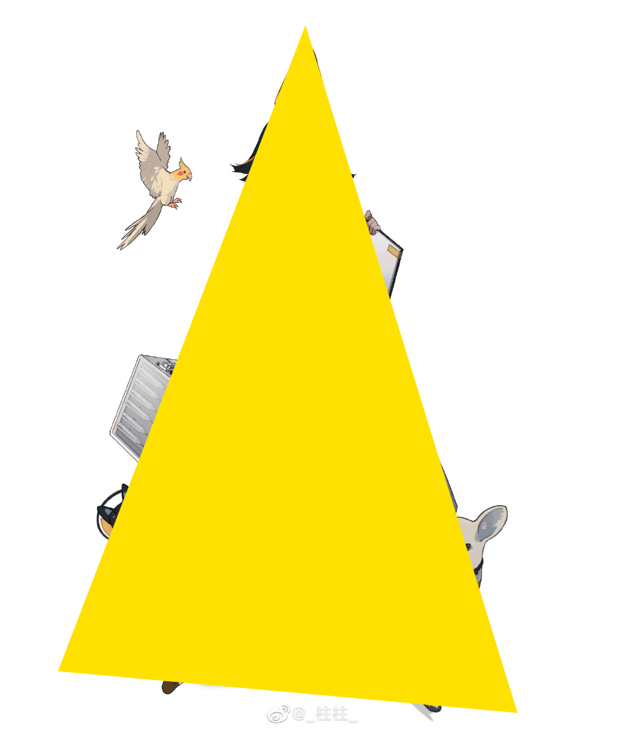
2

Slide 15

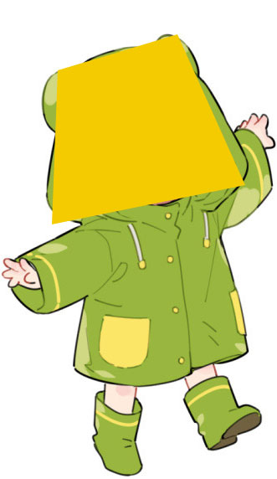

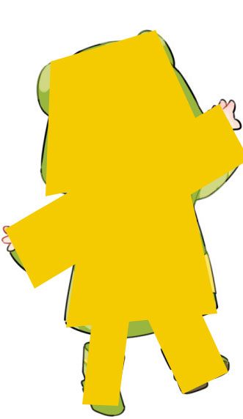


2

Slide 16
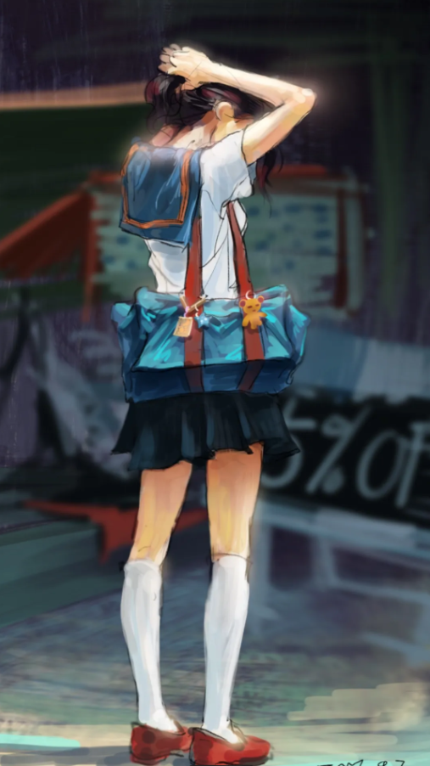

3
偶然线观察法

Slide 17
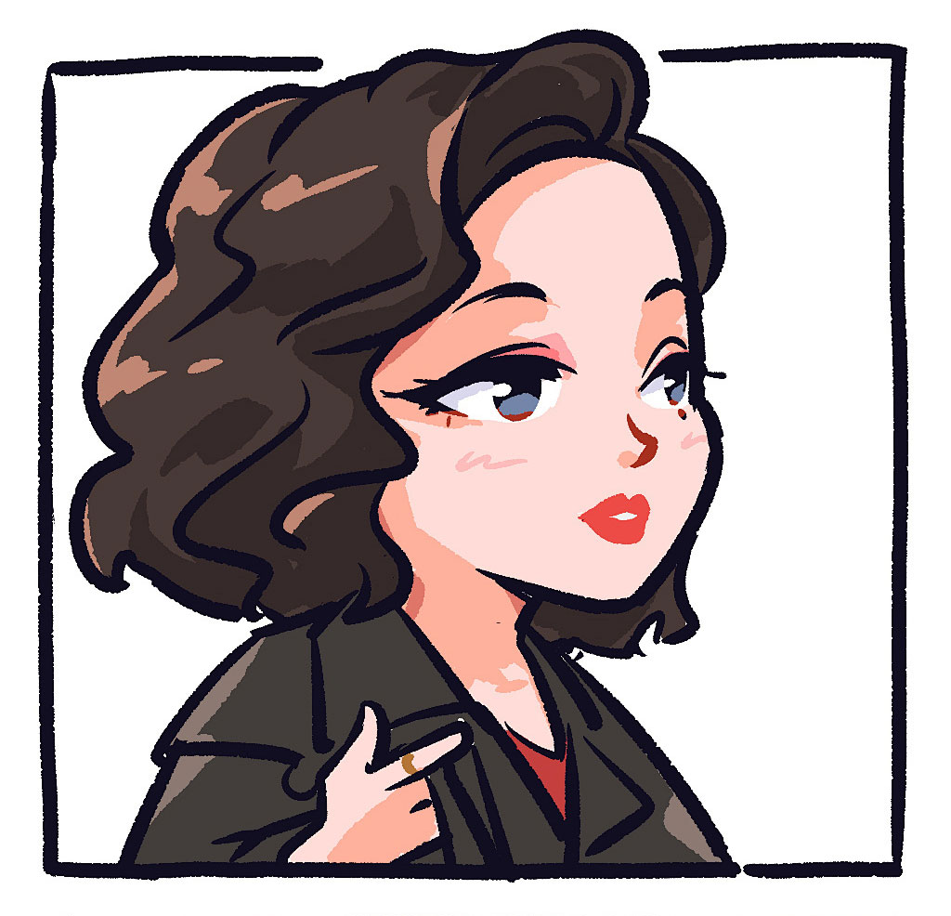
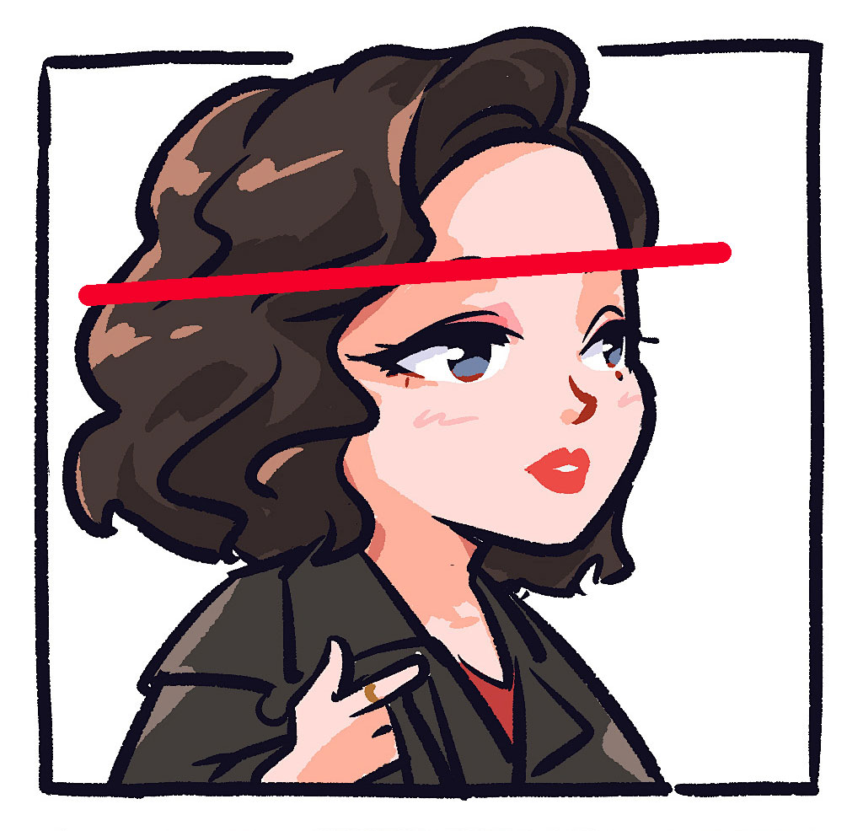

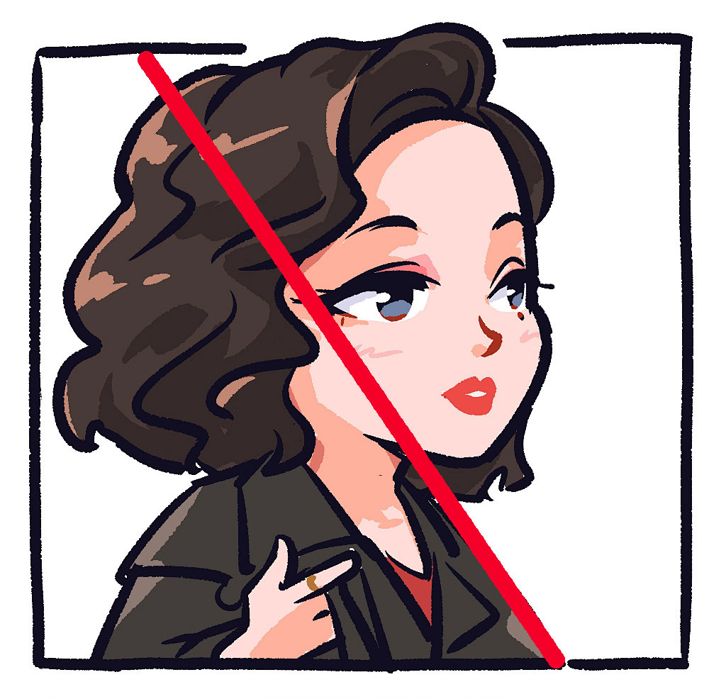
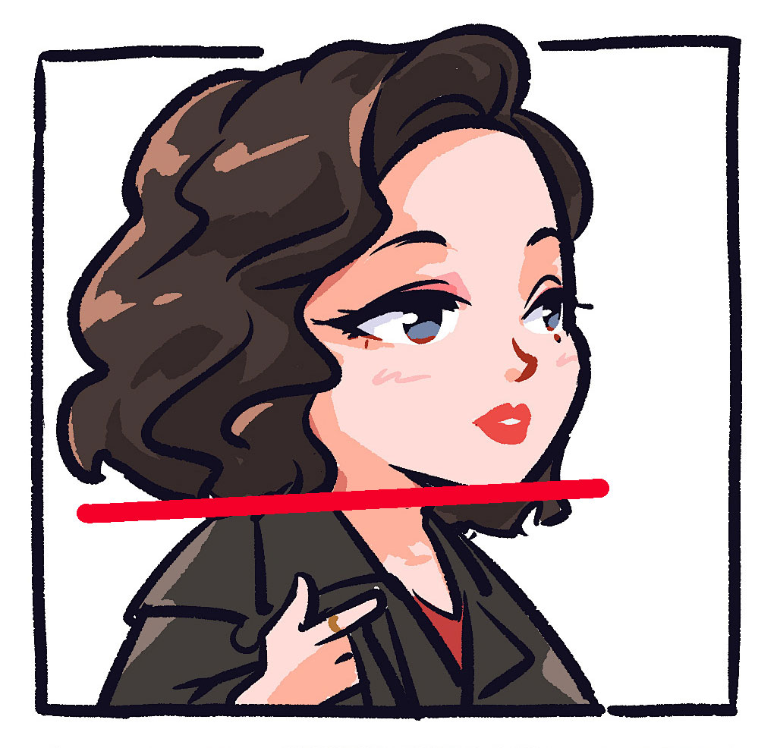
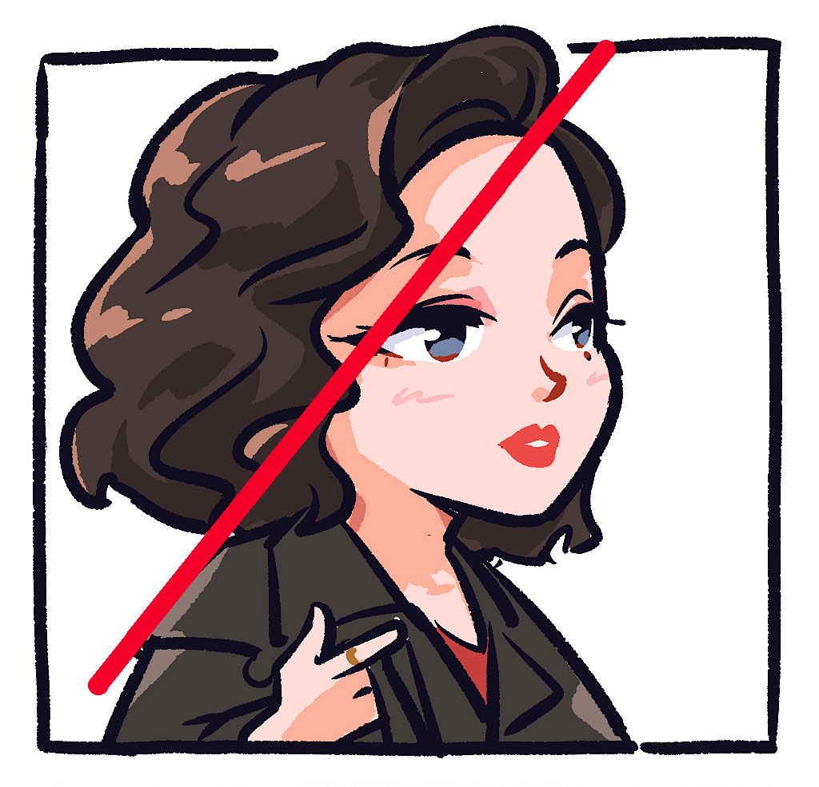
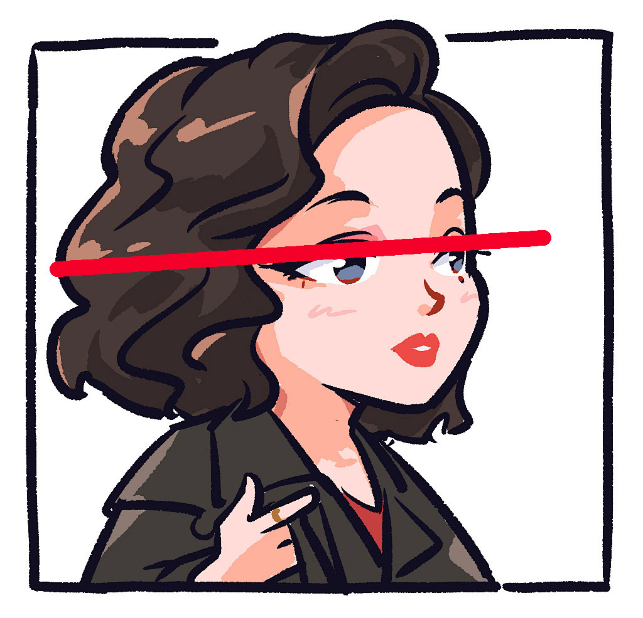
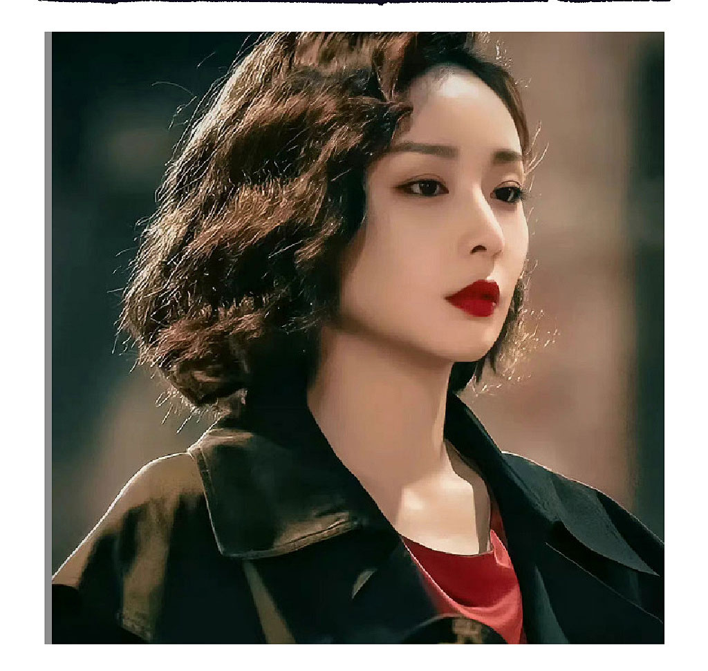
偶然线观察法
3

Slide 18

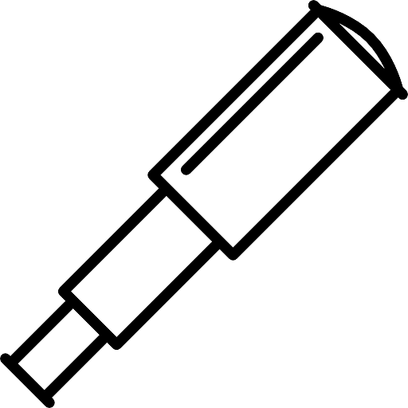
剪影观察法
通过观察绘画对象的边缘轮廓，对画面进行分析整理，做到从整体
观察，不被细节影响
知识点总结
几何形状分析法
运用基本几何形的概念，对复杂的造型进行概括整合，
分析整体轮廓
偶然线观察法
观察画面中偶然的对比线，通过各偶然线的组成，便可得到
相对准确的造型结构

Slide 19


今日作业

Slide 20
演说完毕
THANK
YOU!

